Slide 1
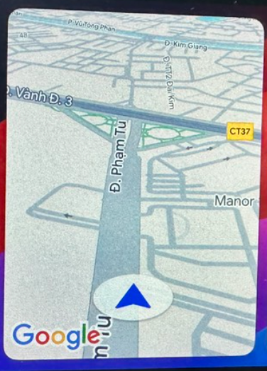
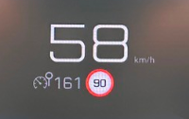


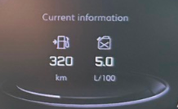
Dashboard: hiển thị dữ liệu realtime
21:45
Current
speed
Dasboard
Speed
limit
Behavior
Data
Distance
Notification
Fuel level
Fuel consumption

Slide 2
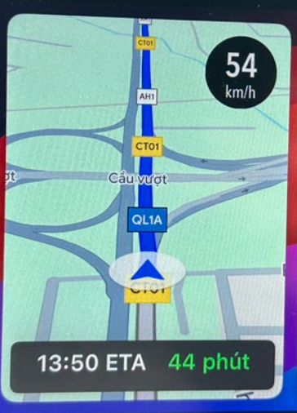
Dashboard: hiển thị dữ liệu realtime, chỉ đường của google maps
21:45
Current
speed
Dasboard
Speed
limit
Behavior
Data
Distance
Notification
Fuel level
Fuel consumption

Slide 3
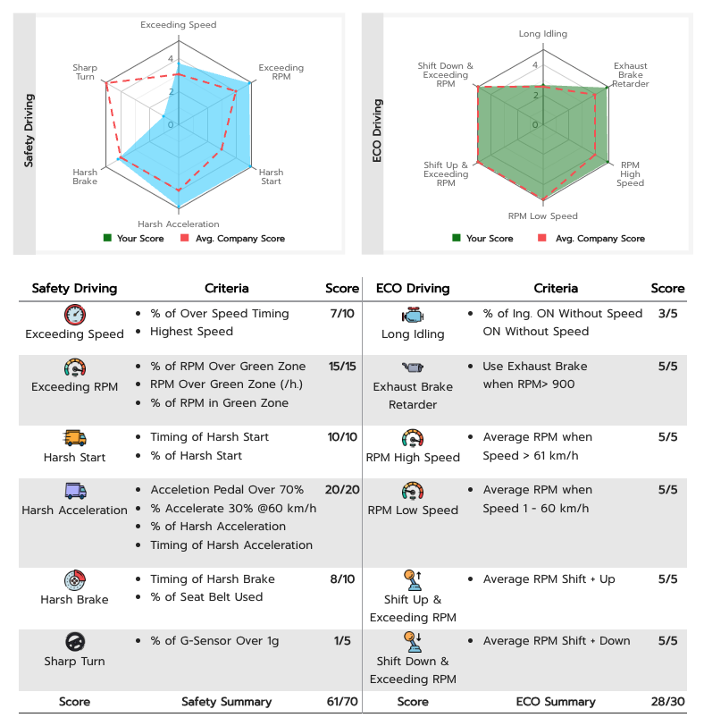
Driving behavior: phân tích hành vi lái xe theo các tiêu chí
21:45
Dasboard
Behavior
Data
Notification

Slide 4
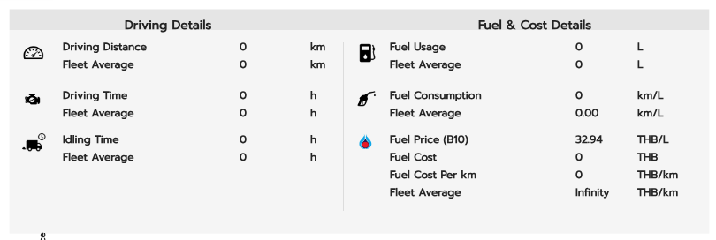
Latest data Telematics-Box: lấy theo dữ liệu JSON từ RS-232
21:45
Dasboard
Behavior
Data
Notification

Slide 5
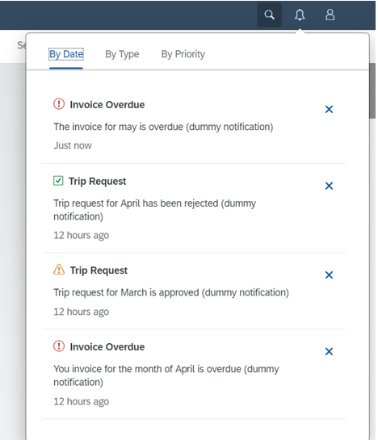
List of notifications: theo dữ liệu có Alarm ID
21:45
Dasboard
Behavior
Data
Notification

